Slide 1
PŮSOBENÍ VODY VE VÁPENCÍCH
Registrační číslo projektu: CZ.1.07/1.1.38/02.0025
Název projektu: Modernizace výuky na ZŠ Slušovice, Fryšták, Kašava a Velehrad
Tento projekt je spolufinancován z Evropského sociálního fondu a státního rozpočtu České republiky.
Př_150_Geologie_Působení vody ve vápencích
Autor: Mgr. Jiří Sukaný
Škola: Základní škola Velehrad, okres Uherské Hradiště, příspěvková organizace

Slide 2
Anotace:
Digitální učební materiál je určen pro seznámení, rozšíření, upevňování o geologických dějích.
Materiál rozvíjí, podporuje, vysvětluje znalosti o činnosti vody ve vápenci
Je určen pro předmět přírodopis 9. ročník
Tento materiál vznikl ze zápisu autora jako doplňující materiál k učebnici: Černík, V., Martinec, Z., Vítek, J., Přírodopis 4 pro 9. ročník základní školy a nižší ročníky víceletých gymnázií, Bělehradská 47, 120 00 Praha 2: SPN, 1998, ISBN 80-7235-044-7

Slide 3
Působení vody ve vápencích
Kras – vzniká ve vápencových oblastech chemickým a mechanickým působením vody.
Vápenec reaguje s vodou a oxidem uhličitým za vzniku hydrogenuhličitanu vápenatého, ten proniká horninou a zpětně z něj vznikne vápenec v podobě krápníkové výzdoby.

Slide 4
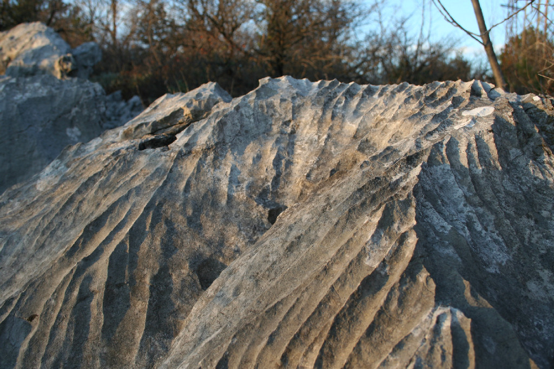
Povrchový kras – vnější kras
krajina je suchá – voda mizí puklinami do podzemí
hluboká údolí – žleby, kaňony
závrty
škrapy
propasti
propadání (ponor), vyvěračka
Škrapy – ostré prohloubeniny, hřbítky, žlábky na povrchu vápence.

Slide 5
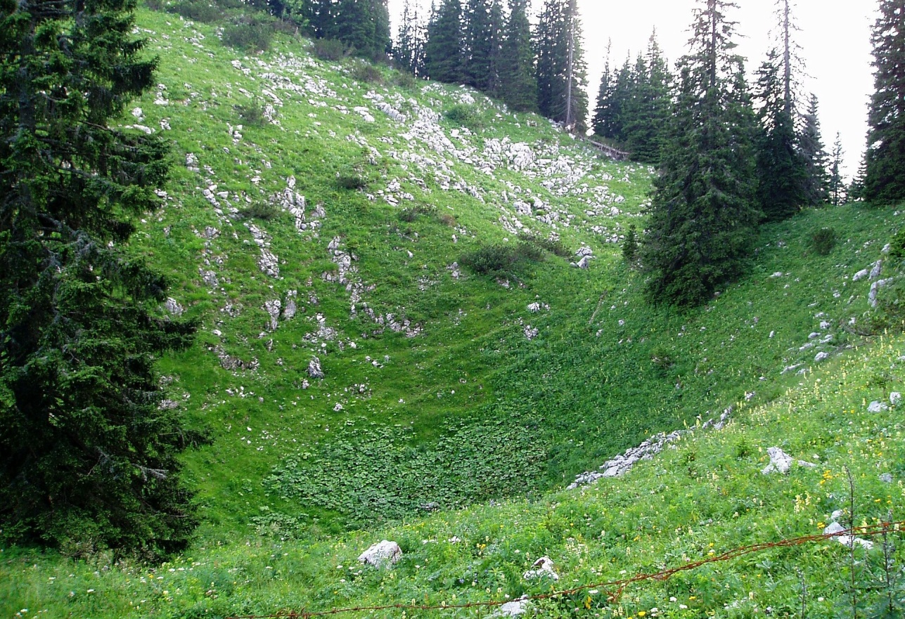
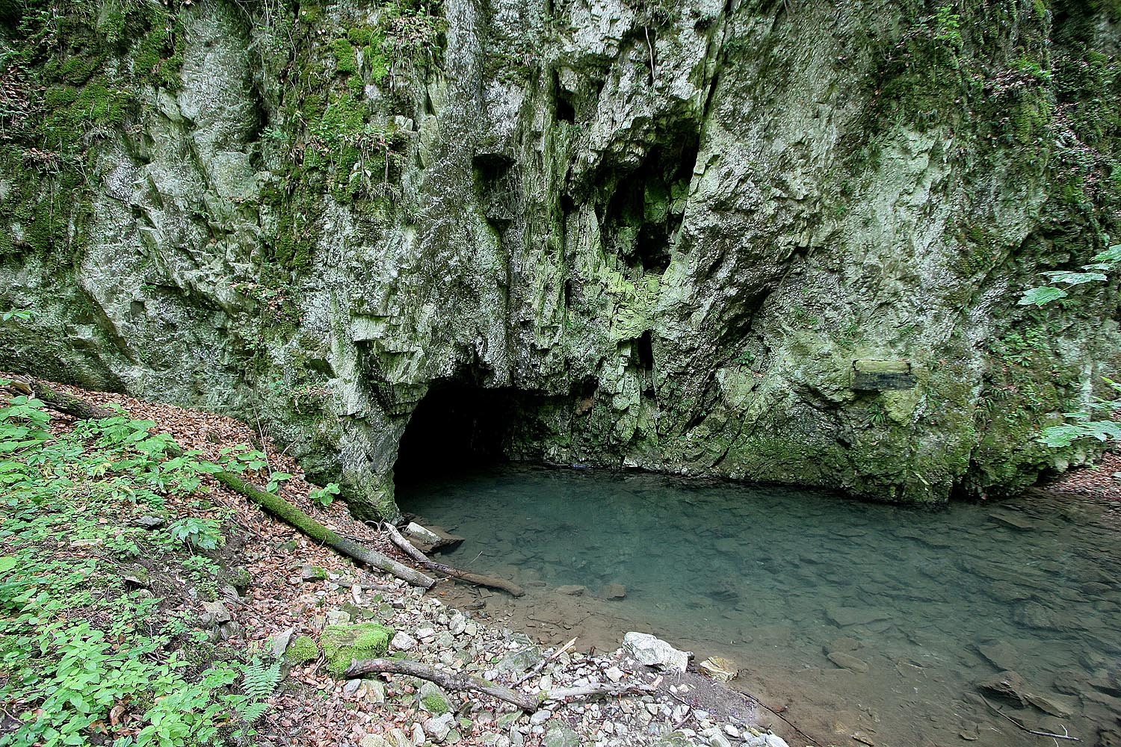
Závrt – oválná sníženina – vzniká rozpuštěním vápence
Vývěr řeky Punkvy v Moravském krasu.
Vyvěračka -
podzemní vodní tok ústí (vyvěrá) na povrch.

Slide 6
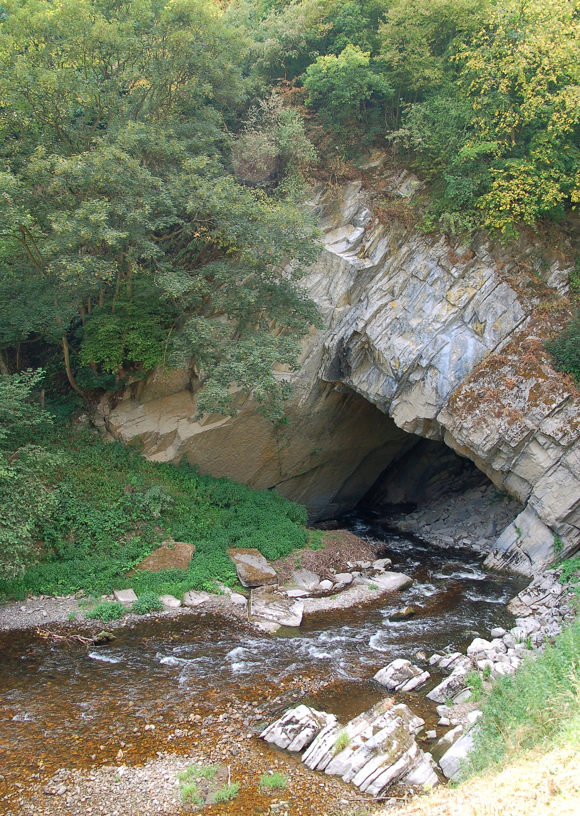
Ponor řeky Lesse – Belgie – vodní tok mizí do podzemí.

Slide 7
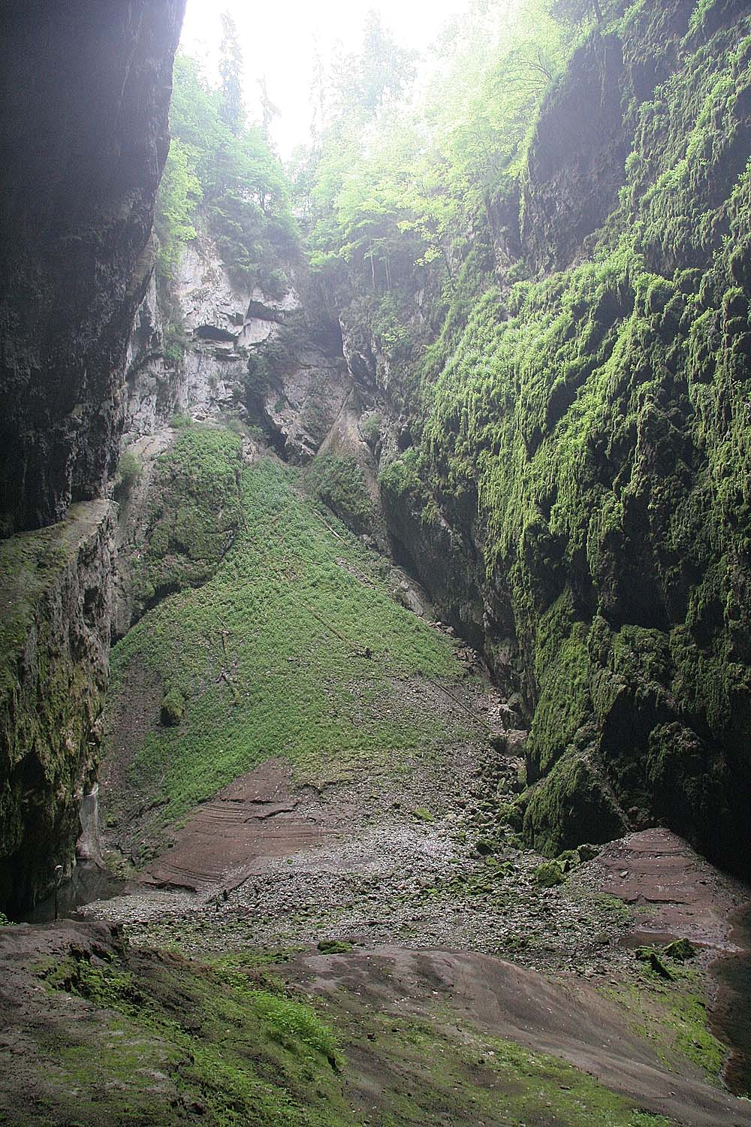
Propast – vzniká nejčastěji propadem stropu jeskyně. Macocha – 138,4m součástí Punkevních jeskyní.
Nejhlubší u nás Hranická propast – 217m dna nebylo dosaženo. Hloubka suché části 69,7m
Macocha

Slide 8
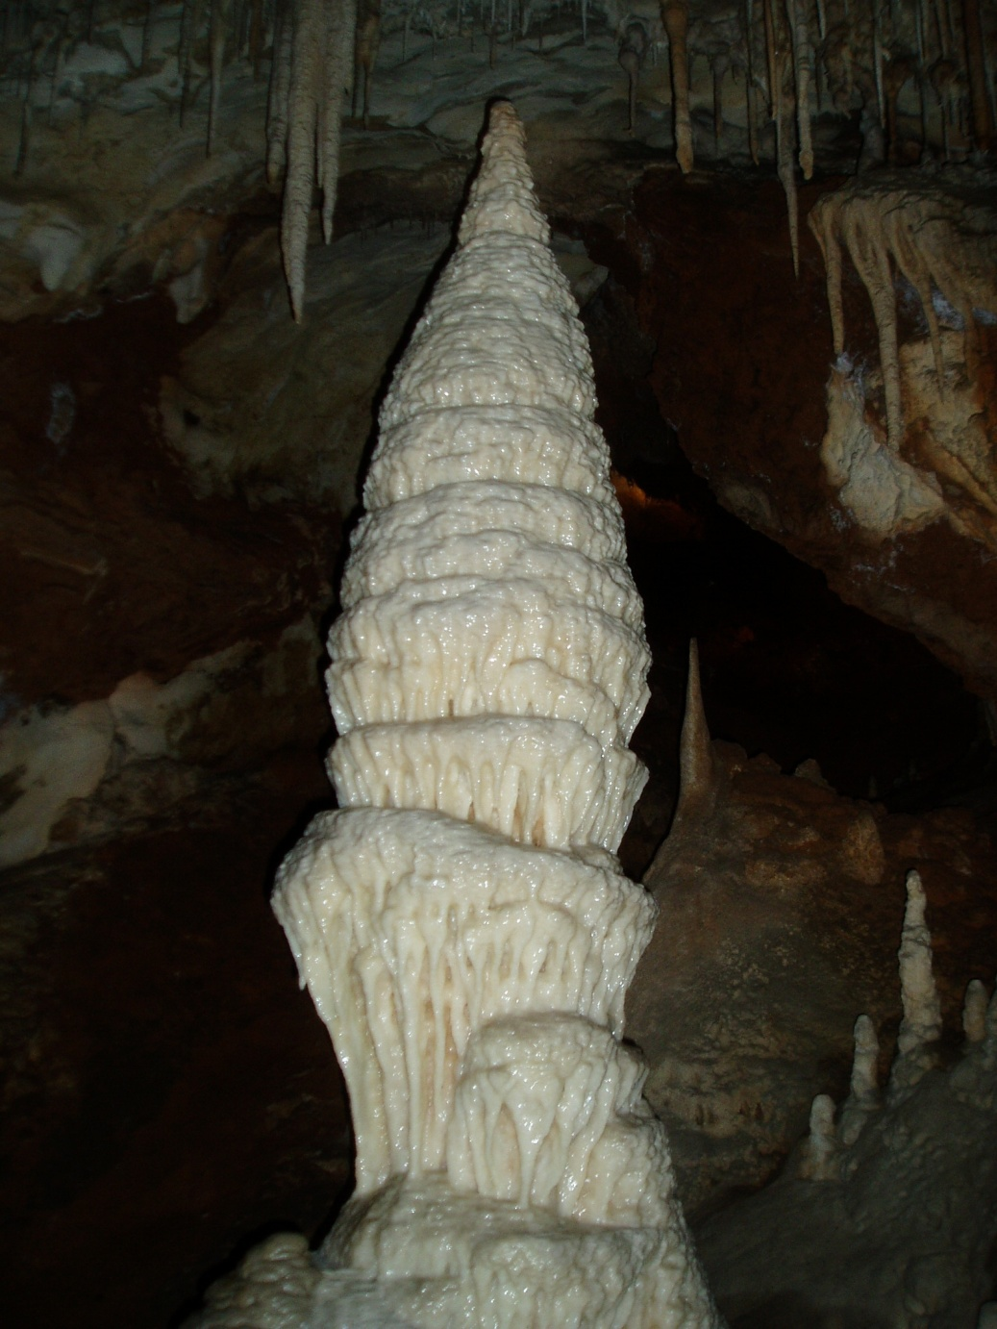
Podzemní kras – vnitřní kras
jeskyně – podzemní dutina ve vápenci, jeskyňář = speleolog
stalaktity – krápník shora
stalagmity – krápník zdola
stalagnáty - srostlý
záclony, polevy, vodopády, brčka

Slide 9
Veřejnosti zpřístupněné jeskyně v ČR
Jeskyně Balcarka v Moravském krasu
Bozkovské dolomitové jeskyně v Krkonošském krasu
Chýnovská jeskyně v Chýnovském krasu
Javoříčské jeskyně v Javoříčském krasu
Kateřinská jeskyně v Moravském krasu
Koněpruské jeskyně v Českém krasu
Mladečské jeskyně v Mladečském krasu
Jeskyně Na Pomezí v Jesenickém krasu
Jeskyně Na Špičáku v Jesenickém krasu
Jeskyně Na Turoldu v Jihomoravském krasu
Punkevní jeskyně v Moravském krasu
Sloupsko-šošůvské jeskyně v Moravském krasu
Výpustek v Moravském krasu
Zbrašovské aragonitové jeskyně v Hranickém krasu

Slide 10
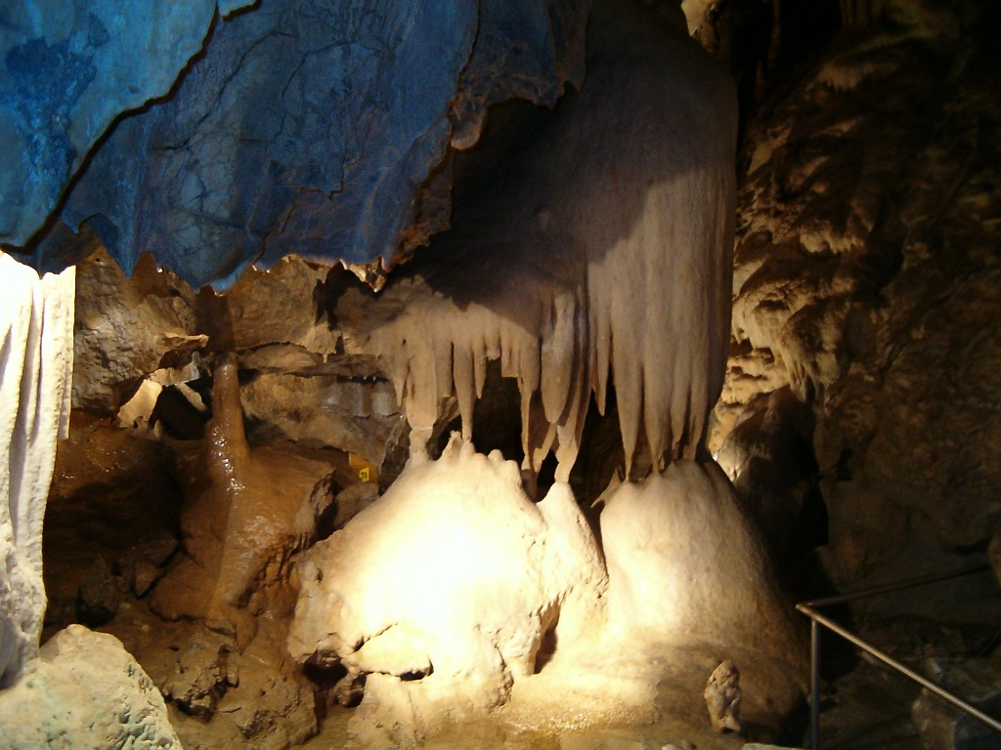
Jeskyně Na Pomezí – největší jeskynní systém v ČR vzniklý rozpuštěním mramoru.

Slide 11
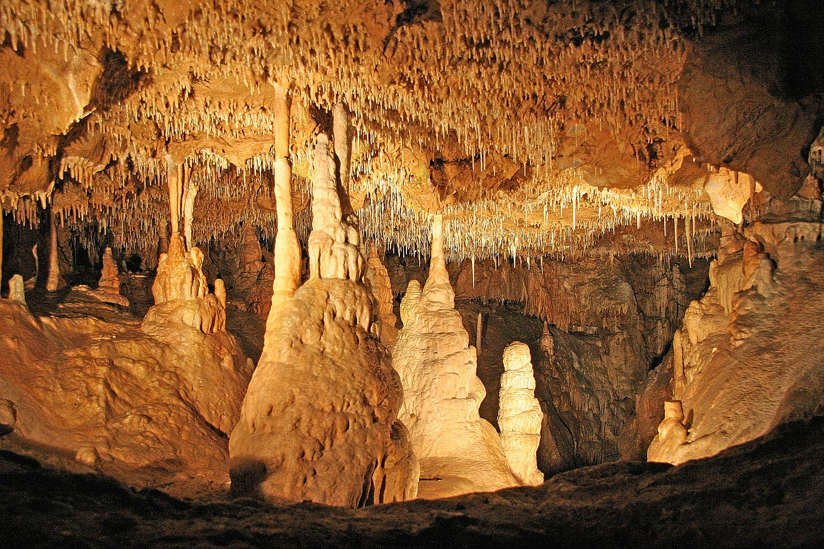
Jeskyně Balcarka – CHKO Moravský kras – jedna z nejhezčích v ČR.

Slide 12
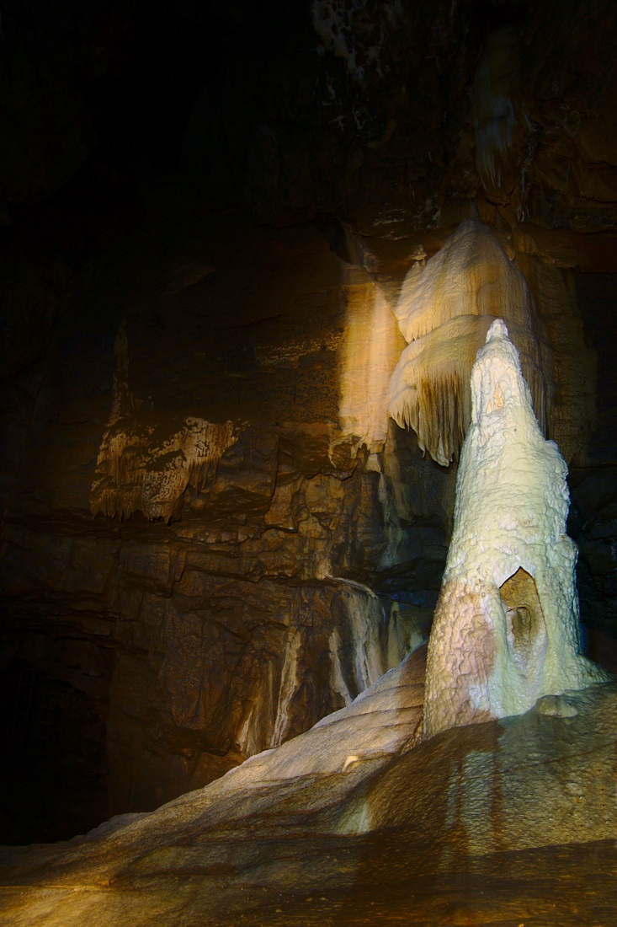
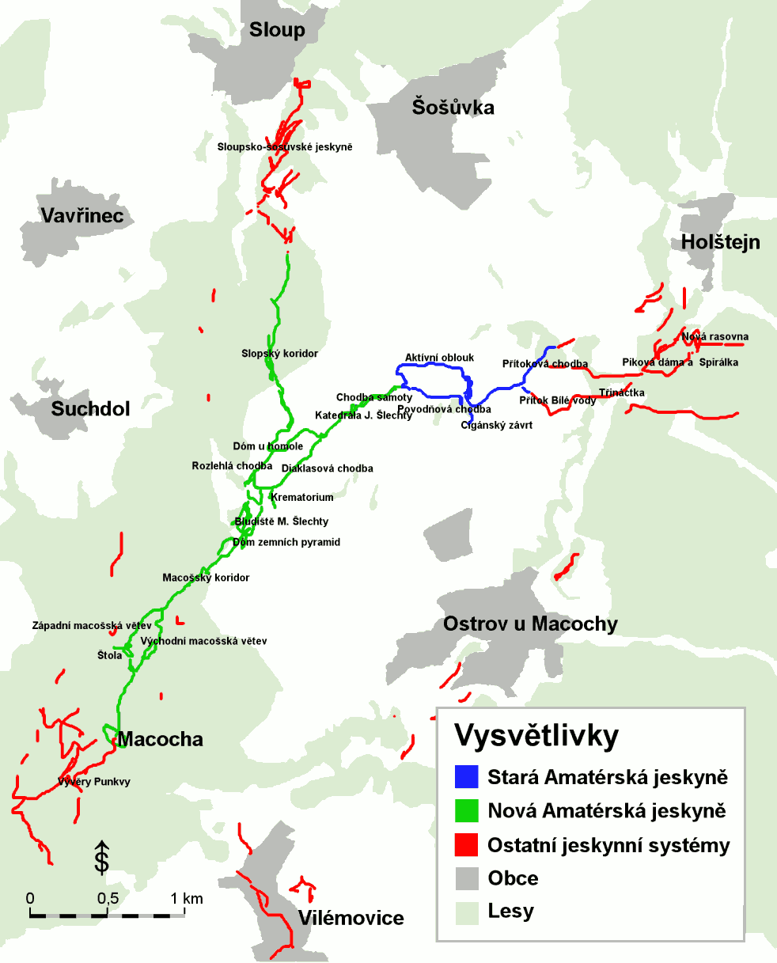
Amatérská jeskyně
je souhrnný název pro náš nejdelší jeskynní systém - 35 km
CHKO Moravský kras mezi propastí Macocha a obcemi Sloup a Holštejn

Slide 13
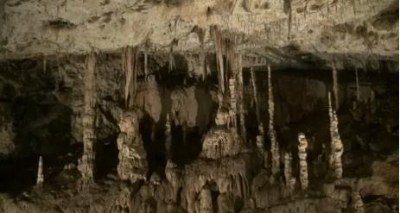
Moravský kras - Macocha a Punkevní jeskyně
http://www.youtube.com/watch?v=LPs7i4_jeMc
9:31 min., kvalita 720p

Slide 14
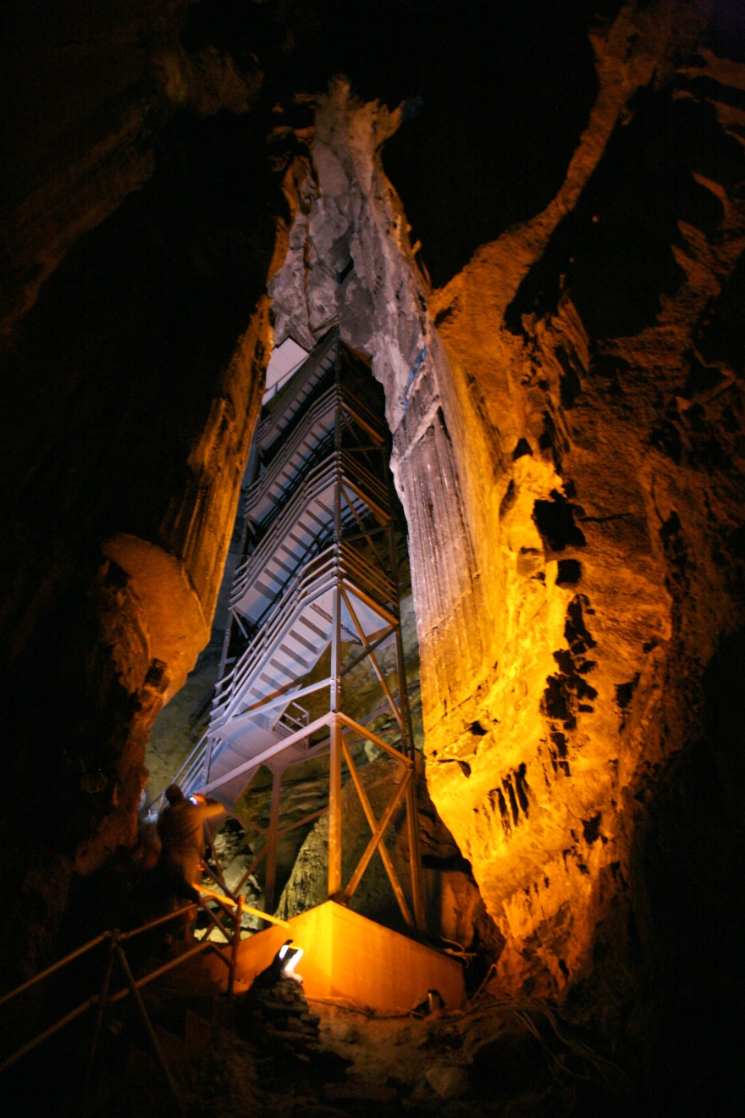
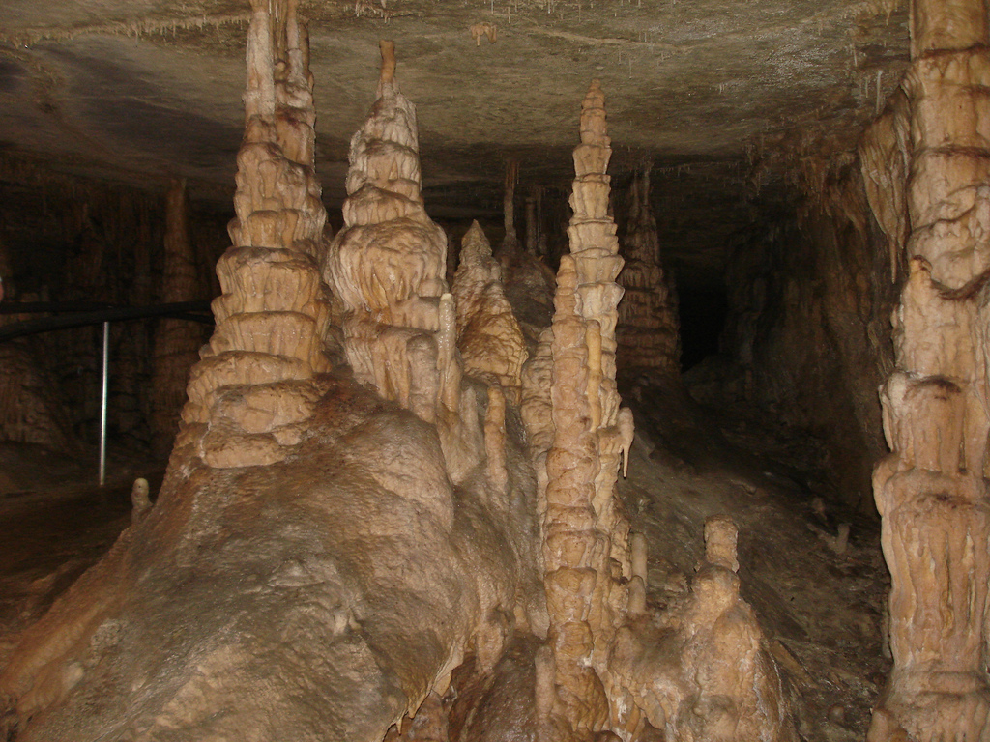
Mamutí jeskyně (Mammoth Cave) USA Kentucky
nejdelší jeskyně světa - 630 km – každý rok objeví další km

Slide 15
Opakování
Jak vzniká kras?
- vzniká chemickým a mechanickým působením vody ve vápenci
Jak můžeme rozdělit kras?
- vnější a vnitřní kras
Jaké útvary jsou typické pro vnější kras?
- hluboká údolí – žleby, kaňony, závrty, škrapy, propasti, propadání (ponor), vyvěračka
Jaké útvary jsou typické pro vnitřní kras?
- jeskyně, stalaktity, stalagmity, stalagnáty, záclony, polevy, vodopády, brčka
Jmenuj některé naše zpřístupněné jeskyně.
- Punkevní, Kateřinská, Balcarka, Javoříčské, Zbrašovské aragonitové jeskyně

Slide 16
Opakování
Kdo je to speleolog?
- jeskyňář
Jak se nazývá naše nejhlubší propast?
- Hranická propast
Jak nejčastěji vzniká propast?
- vzniká nejčastěji propadem stropu jeskyně
Jak se nazývá nejdelší jeskynní systém v ČR?
- Amatérská jeskyně

Slide 17
POUŽITÉ ZDROJE:
Žlebiči.jpg. In: Wikipedia: the free encyclopedia [online]. San Francisco (CA): Wikimedia Foundation, 2005 [cit. 2013-04-23]. Dostupné z: http://cs.wikipedia.org/wiki/Soubor:%C5%BDlebi%C4%8Di.jpg
Zavrt1.jpg. In: Wikipedia: the free encyclopedia [online]. San Francisco (CA): Wikimedia Foundation, 2009 [cit. 2013-04-23]. Dostupné z: http://cs.wikipedia.org/wiki/Soubor:Zavrt1.jpg
NPR Vývěry Punkvy.jpg. In: Wikipedia: the free encyclopedia [online]. San Francisco (CA): Wikimedia Foundation, 2007 [cit. 2013-04-23]. Dostupné z: http://cs.wikipedia.org/wiki/Soubor:NPR_V%C3%BDv%C4%9Bry_Punkvy.jpg
Gouffre de Belvaux Luc Viatour.JPG. In: Wikipedia: the free encyclopedia [online]. San Francisco (CA): Wikimedia Foundation, 2011 [cit. 2013-04-23]. Dostupné z: http://commons.wikimedia.org/wiki/File:Gouffre_de_Belvaux_Luc_Viatour.JPG?uselang=ru
Punkevní jeskyně26. In: Wikipedia: the free encyclopedia [online]. San Francisco (CA): Wikimedia Foundation, 2007 [cit. 2013-04-23]. Dostupné z: http://cs.wikipedia.org/wiki/Soubor:Punkevn%C3%AD_jeskyn%C4%9B26.jpg
Large very white stalagmite.jpg. In: Wikipedia: the free encyclopedia [online]. San Francisco (CA): Wikimedia Foundation, 2005 [cit. 2013-04-23]. Dostupné z: http://cs.wikipedia.org/wiki/Soubor:Large_very_white_stalagmite.jpg
Jeskyně Na Pomezí krápníky. In: Wikipedia: the free encyclopedia [online]. San Francisco (CA): Wikimedia Foundation, 2010 [cit. 2013-04-23]. Dostupné z: http://cs.wikipedia.org/wiki/Soubor:Jeskyn%C4%9B_Na_Pomez%C3%AD_kr%C3%A1pn%C3%ADky.jpg
Jeskyně Balcarka23. In: Wikipedia: the free encyclopedia [online]. San Francisco (CA): Wikimedia Foundation, 2007 [cit. 2013-04-23]. Dostupné z: http://cs.wikipedia.org/wiki/Soubor:Jeskyn%C4%9B_Balcarka23.jpg
Amaterska jeskyne.png. In: Wikipedia: the free encyclopedia [online]. San Francisco (CA): Wikimedia Foundation, 2007 [cit. 2014-10-27]. Dostupné z: http://commons.wikimedia.org/wiki/File:Amaterska_jeskyne.png
Stará Amatérská jeskyně - stalagnit 2.jpg. In: Wikipedia: the free encyclopedia [online]. San Francisco (CA): Wikimedia Foundation, 2014 [cit. 2014-10-27]. Dostupné z: http://commons.wikimedia.org/wiki/File:Star%C3%A1_Amat%C3%A9rsk%C3%A1_jeskyn%C4%9B_-_stalagnit_2.jpg
Moravský kras - Macocha a Punkevní jeskyně, Moravian Karst. 2013. Dostupné z: http://www.youtube.com/watch?v=LPs7i4_jeMc
Mammoth Cave National Park 005.jpg. In: Wikipedia: the free encyclopedia [online]. San Francisco (CA): Wikimedia Foundation, 2008 [cit. 2014-10-27]. Dostupné z: http://commons.wikimedia.org/wiki/File:Mammoth_Cave_National_Park_005.jpg
Mammoth Cave Mammoth Dome.jpg. In: Wikipedia: the free encyclopedia [online]. San Francisco (CA): Wikimedia Foundation, 2007 [cit. 2014-10-27]. Dostupné z: http://commons.wikimedia.org/wiki/File:Mammoth_Cave_Mammoth_Dome.jpg

